Slide 1

TIẾNG VIỆT 1
Tập 2
Tuần 27
Tập đọc: Chuột con đáng yêu

Slide 2







KHỞI ĐỘNG

Slide 3
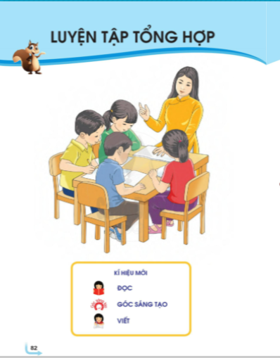
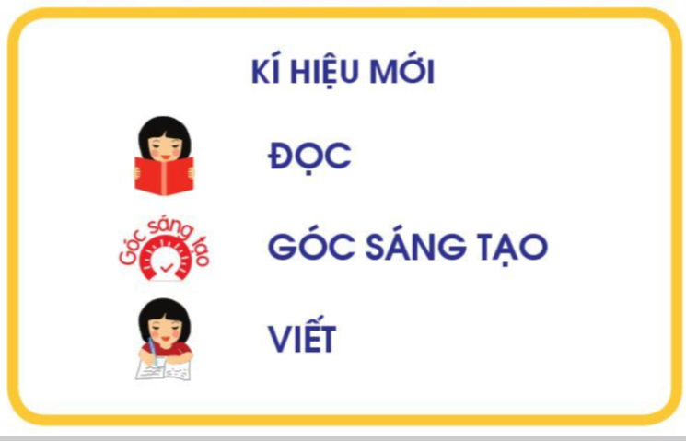




Slide 4
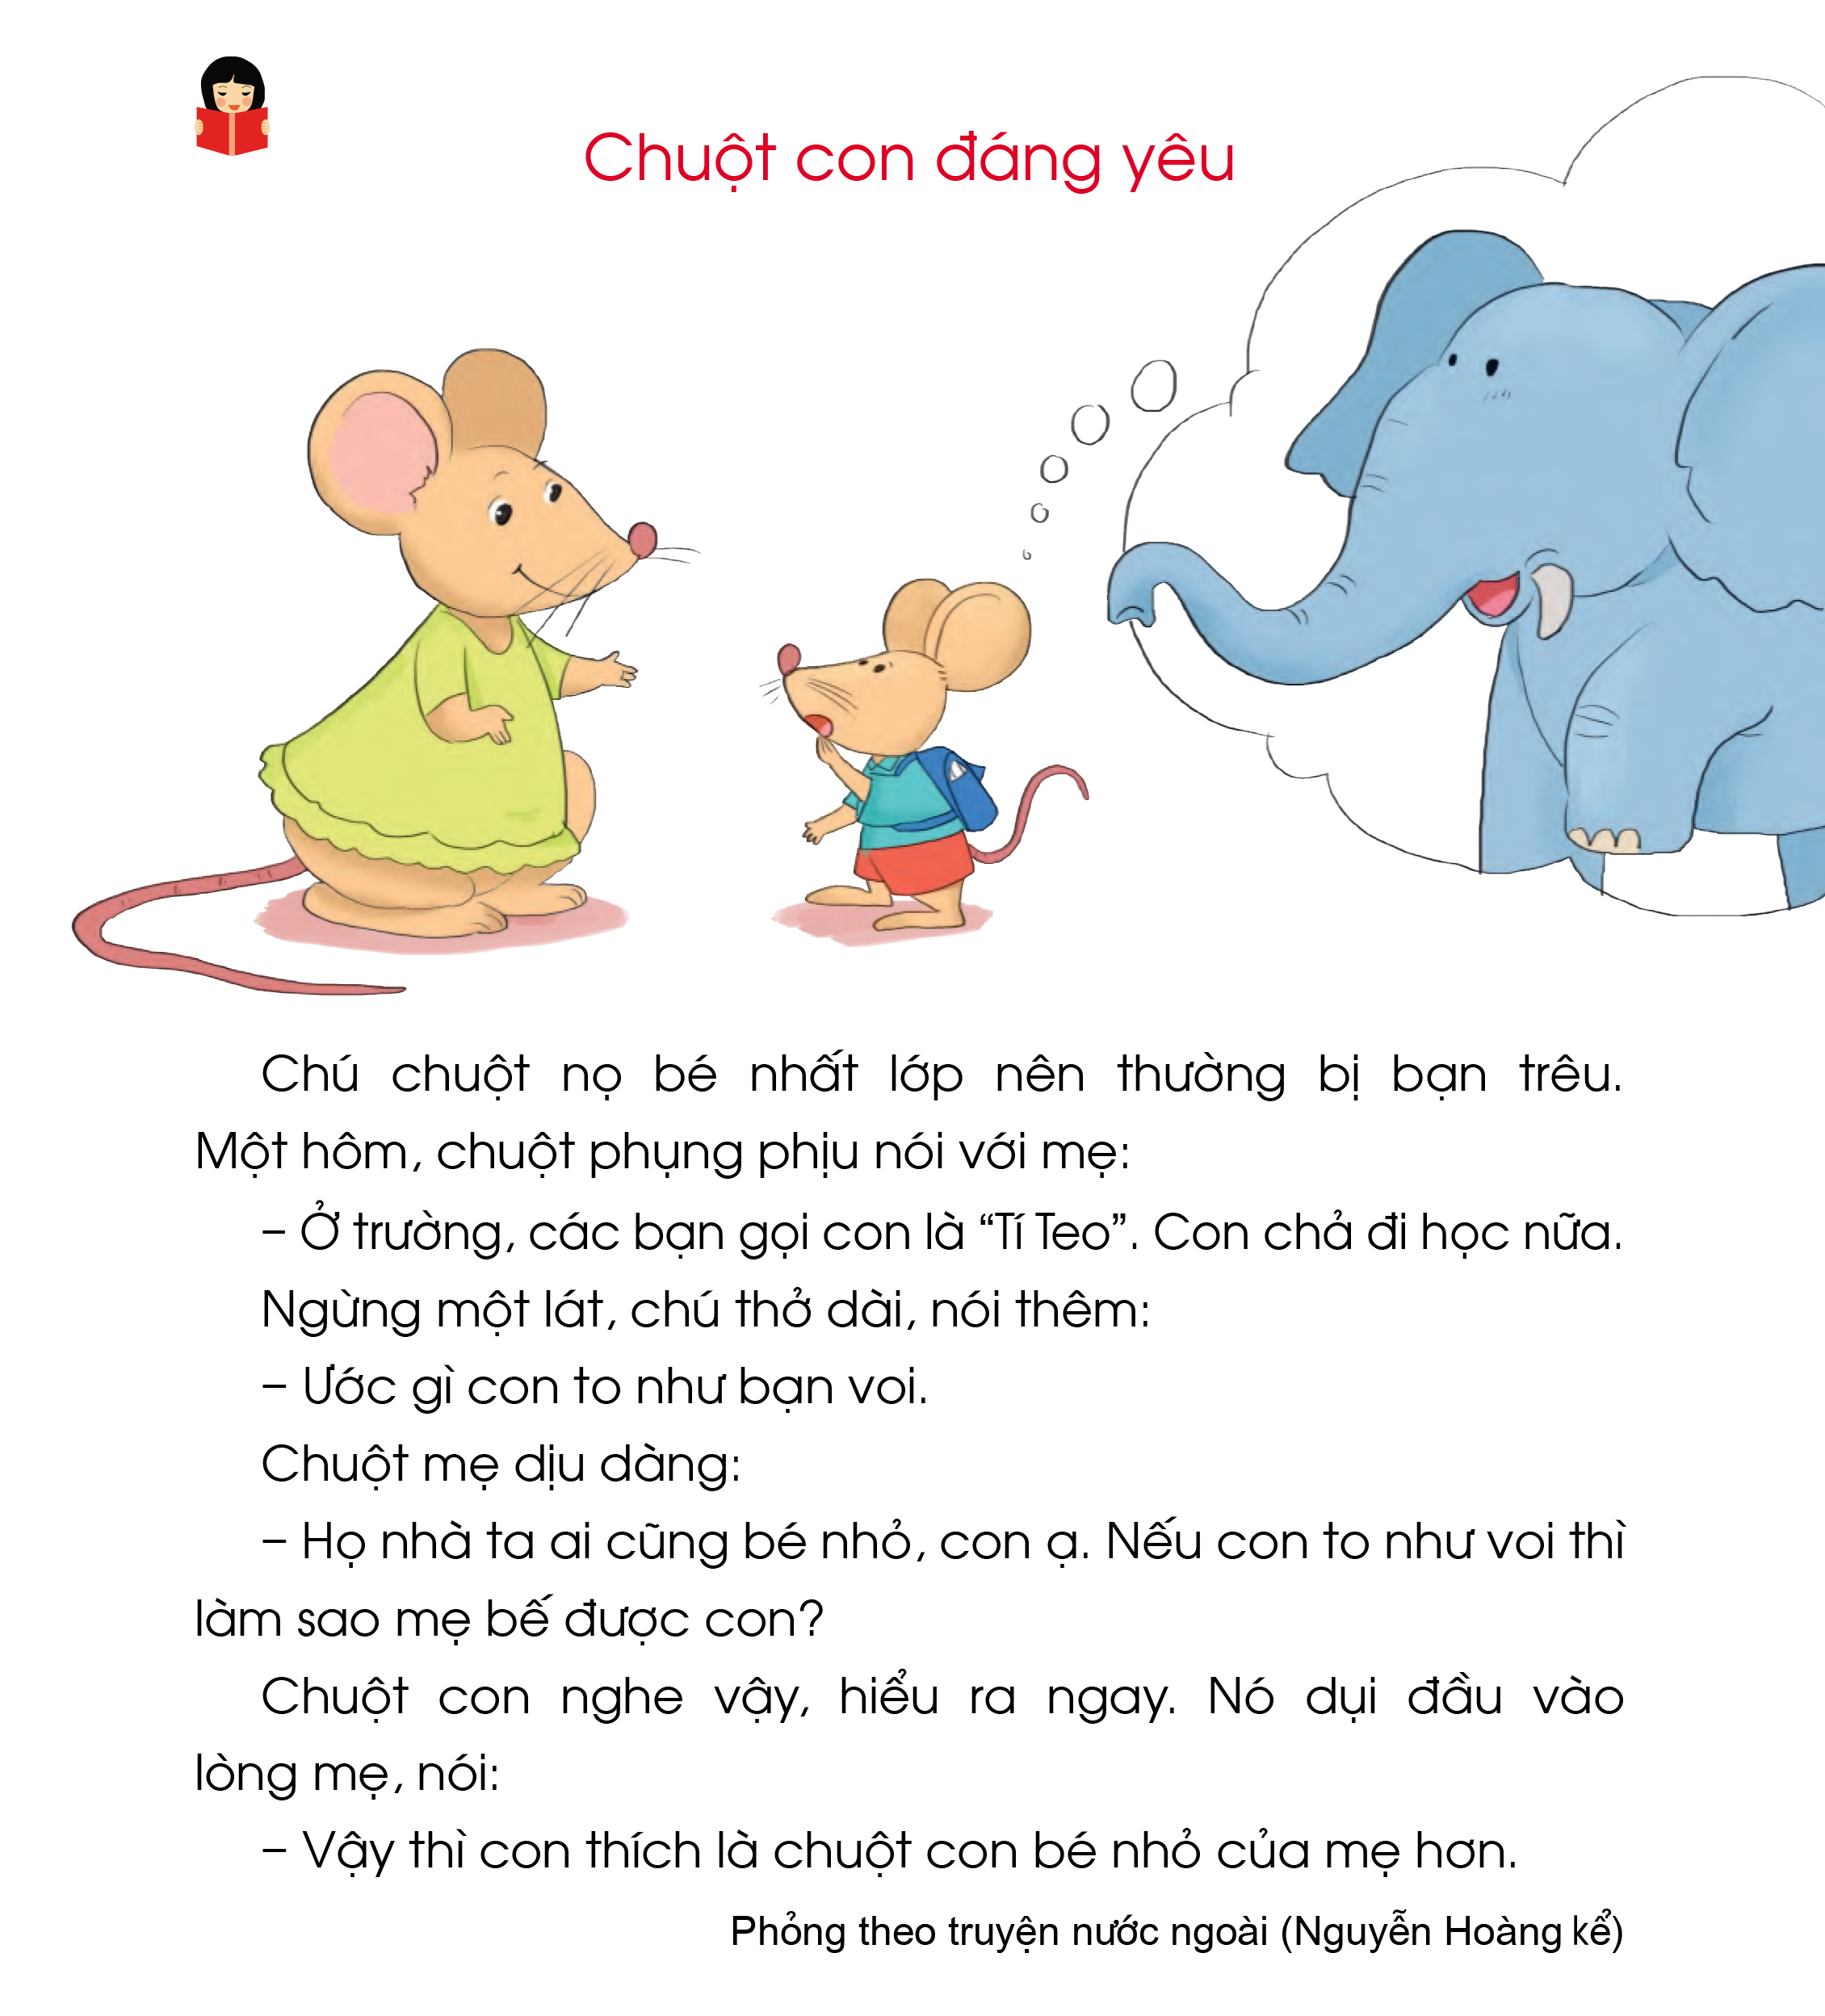

Slide 5
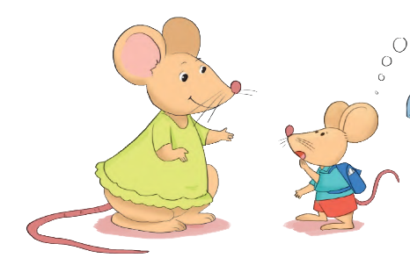

Slide 6
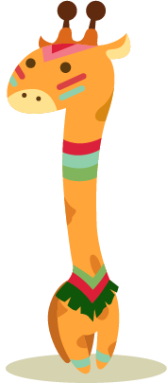




LUYỆN ĐỌC TỪ NGỮ

Slide 7


Luyện đọc từ ngữ
chuột
ngừng
trêu
dịu dàng
phụng phịu
hiểu ra ngay

Slide 8







LUYỆN ĐỌC
CÂU

Slide 9
1
2
3
4
5
6
7
8
9
10
11
12

Slide 10
Chú chuột nọ bé nhất lớp nên thường bị bạn trêu.
Nếu con to như voi thì làm sao mẹ bế được con?

Slide 11
1
2
3
4
5
6
7
8
9
10
11
12

Slide 12



THƯ GIÃN

Slide 13


Slide 14
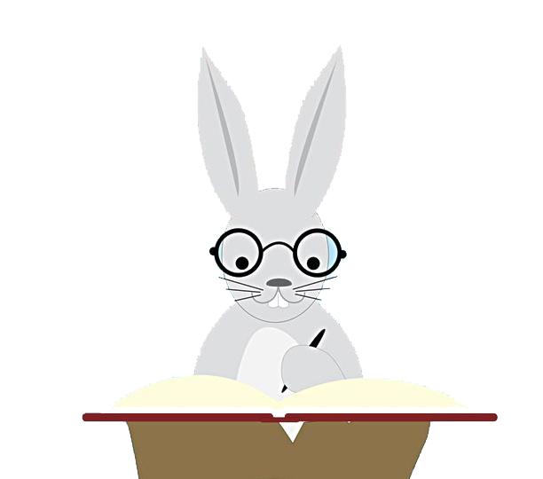

LUYỆN ĐỌC ĐOẠN

Slide 15
1
2
3

Slide 16
TÌM HIỂU BÀI ĐỌC

Slide 17
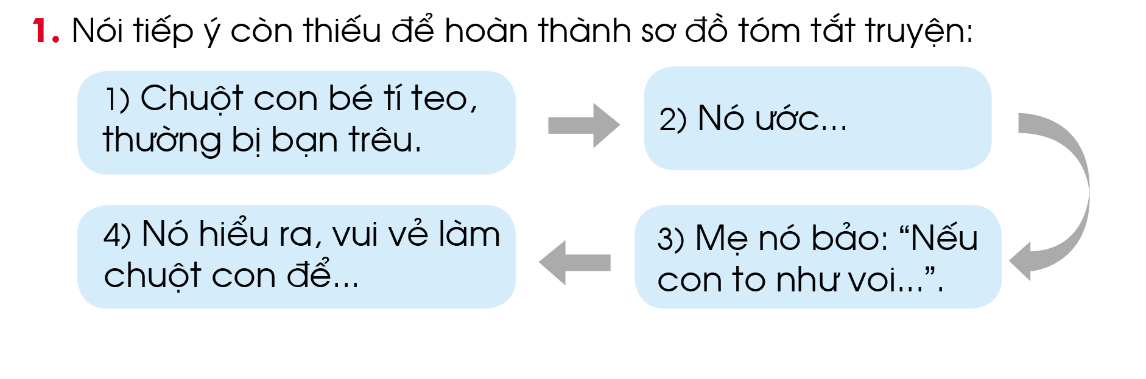
b
a
c
a) được mẹ bế
b) được to như voi
c) thì làm sao mẹ bế được con?”

Slide 18
Chuột con có gì đáng yêu?

Slide 19
LUYỆN ĐỌC LẠI

Slide 20

Đọc theo vai
người dẫn chuyện
chuột mẹ
chuột con

Slide 21






Slide 22
CỦNG CỐ - DẶN DÒ

